Slide 1
B-Tree
Ст-ка 2 курса магистратуры
Долаева А.Р.

Slide 2
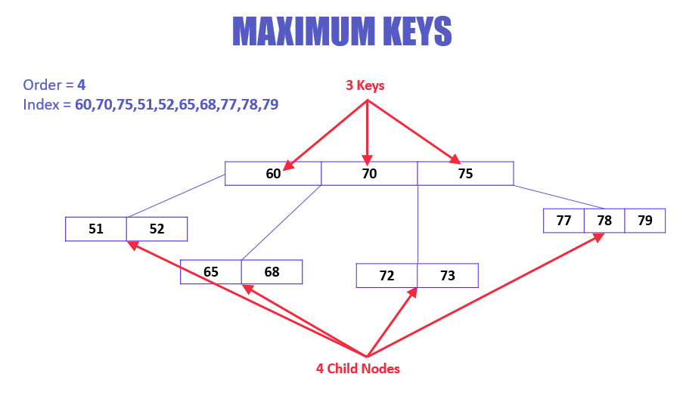
B Tree — это самобалансирующаяся структура данных
В 1972 году этот метод был впервые представлен McCreight, и Bayer назвал его m-way Search Tree с сбалансированной высотой.
B-Tree определяется числом степеней, которые также называют «порядком» m

Slide 3
Операция вставки
найти подходящее место для вставки;
вставить новый ключ в нужное место, если у узла ещё нет максимального количества ключей,
иначе:
узел вместе с новым вставленным ключом отделить от среднего элемента;
средний элемент сделать родительским для двух других дочерних узлов;
узлы переставить ключи в порядке возрастания.

Slide 4
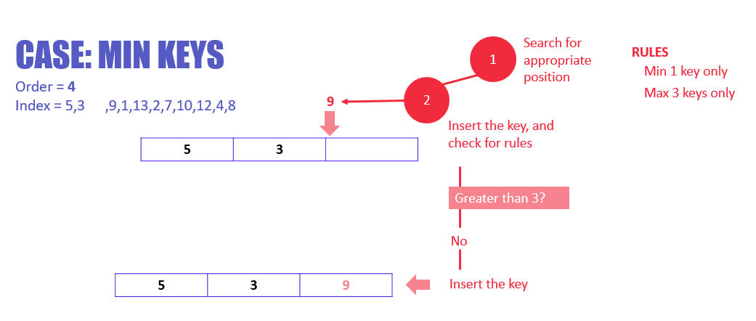

Slide 5
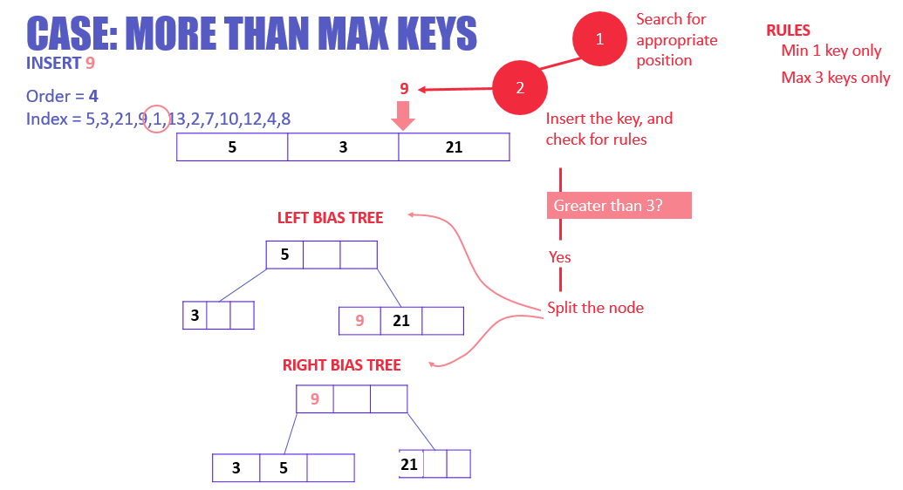

Slide 6
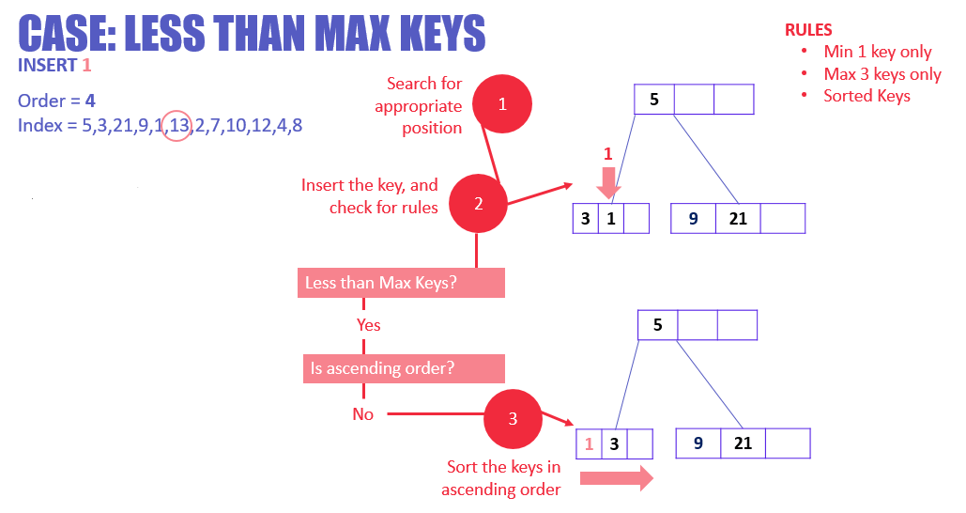

Slide 7
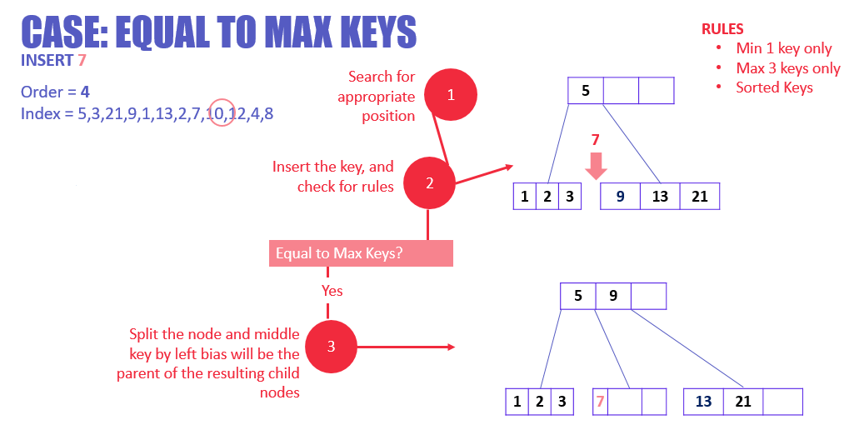

Slide 8
Операция удаления
Если целевой ключ находится в листовом узле
Если целевой ключ находится во внутреннем узле
Если целевой ключ находится в корневом узле

Slide 9
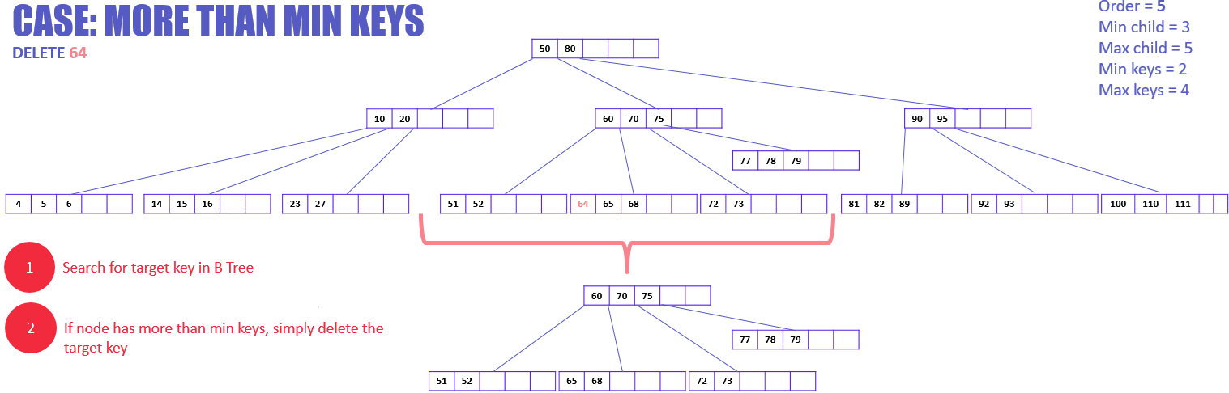

Slide 10
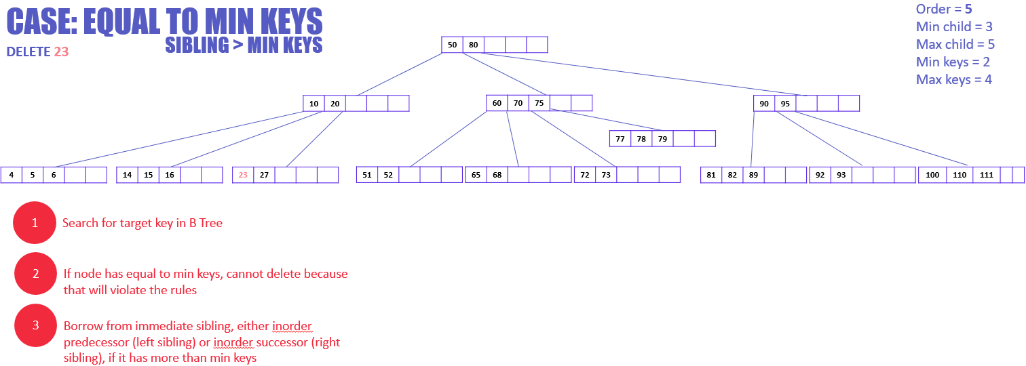

Slide 11
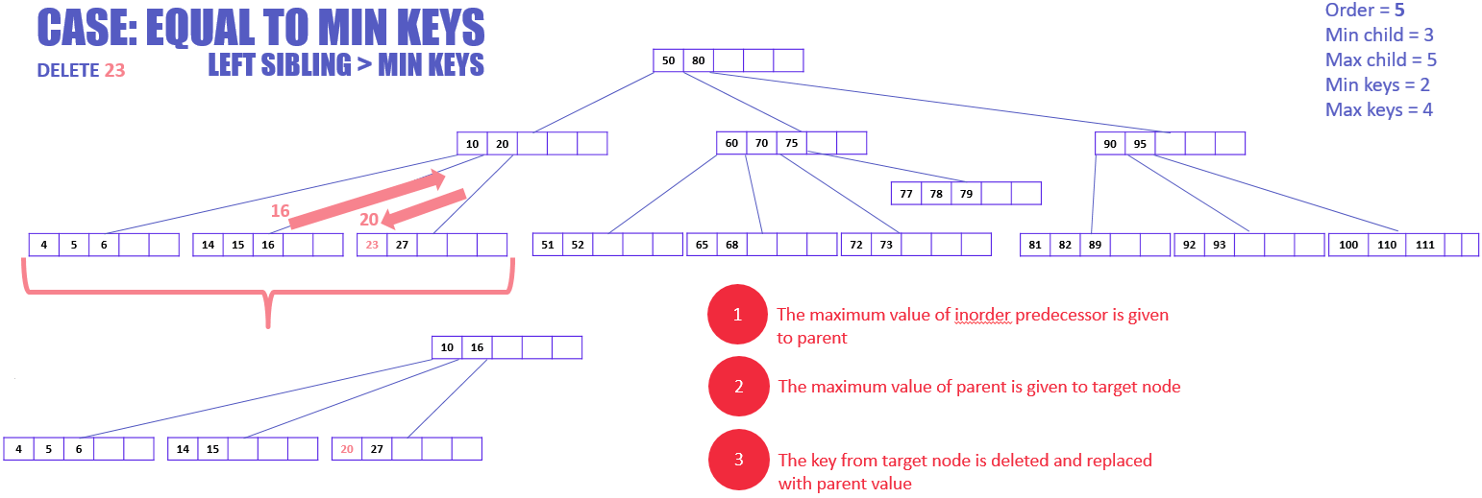

Slide 12
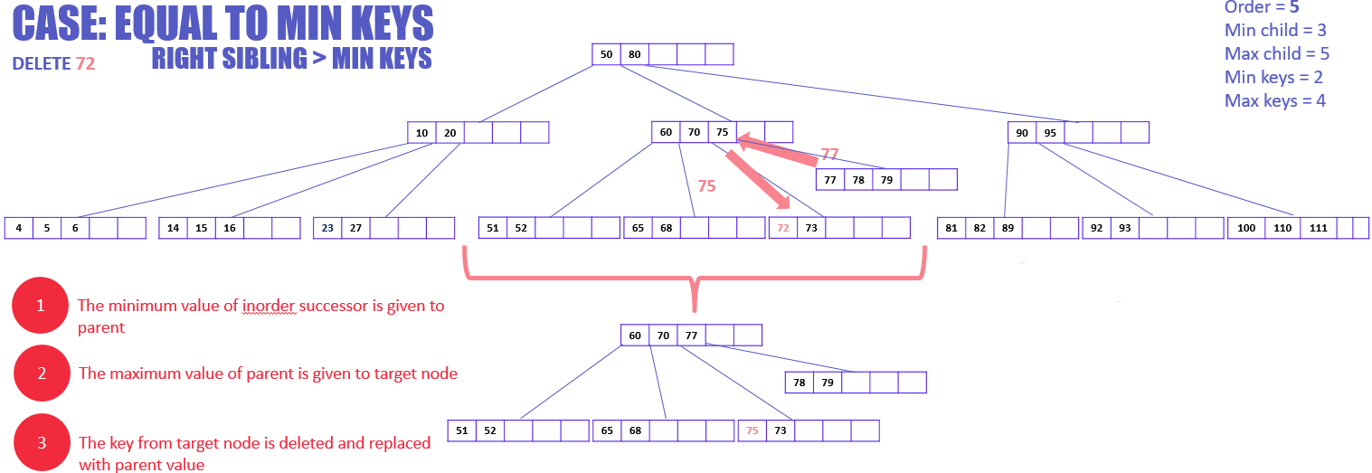

Slide 13
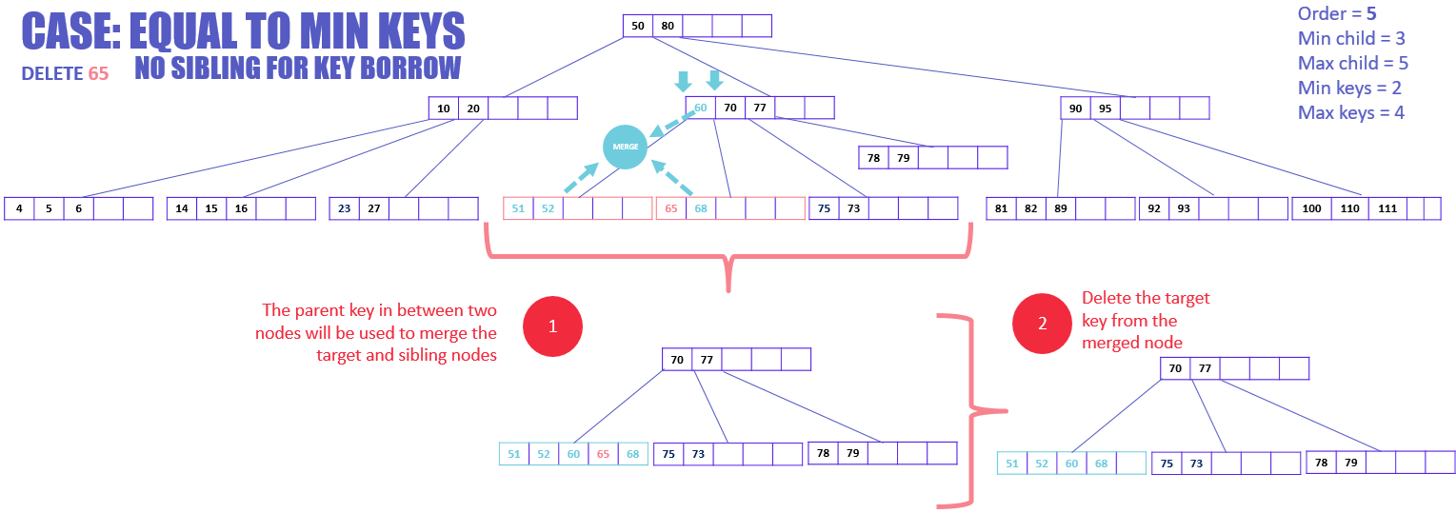

Slide 14
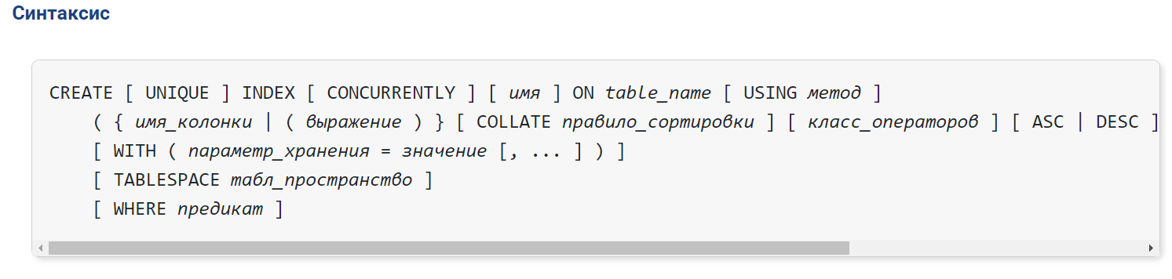
CREATE INDEX
метод
Имя применяемого метода индекса. Возможные варианты: btree, hash, gist, spgist и gin. По умолчанию подразумевается метод btree.

Slide 15
Все имеющиеся в таблице данные сортируются и из них формируются листовые страницы индекса; затем на это основание «наращиваются» внутренние страницы до тех пор, пока вся пирамида не сойдется к корню.
Скорость этого процесса зависит от размера доступной оперативной памяти, который ограничен параметром maintenance_work_mem.

